Slide 1
알쏭 달쏭
알쏭달쏭하나님계획알쏭달쏭하나님마음
지금은내가다알수없지만오직하나님만
1-3

Slide 2
믿 고 따르면 나를향한
하나님계획나를향한하나님사랑알쏭달쏭했던
2-3

Slide 3
하나님마음을알수 있 어 요
3-3

Slide 4
우리 짱! 예수님
나는나는 알아요-이땅의대장이누구인지
나는나는 알 아요- 나의대장이누구인지
1-5

Slide 5
나를천국으로인도하시고축복의길로인도하시는분
나를천국으로인도하시고축복의길로인도하시는분
2-5

Slide 6
그분은바-로 온 하늘- 의 별을가슴-에
달-고- 계 시 는 - - -
3-5

Slide 7
우 -리- 의 짱! 짱! 우 -리- 의 짱! 짱!
대장- 되 신 예 수 님 -
4-5

Slide 8
대장되신예수님을나는좋아해
사랑해기뻐해나는주만사랑해
대장되신예수님을나는좋아해
사랑해기뻐해나는주만사랑해
5-5

Slide 9
우리의 찬양 가운데
우리의찬양가운데거하시는주님주는
거룩하신하나님존귀하신하나님 나의
1-3

Slide 10
모든것주께드리며선포하며나아가리
큰영 광받으시는-주를향하여-
2-3

Slide 11
찬양찬양거룩하신주께찬양드리세-
찬양찬양존귀하신주께찬양드리세
3-3

Slide 12
말씀하소서
나의주 님 말 씀 하 소 서 - 주의
종 이 듣 겠나이 다 - 어두
1-3

Slide 13
운 맘 밝 히시는 주 님 의 말 씀
듣 기 원 해 요 -
2-3

Slide 14
나 의 주 님 말 씀 하 - 소 서 주의
종 이듣겠 나 이 다 -
3-3

Slide 15
이혁 선생님

Slide 16
데살로니가후서
3장
6~15절

Slide 17
성경봉독 (데살로니가후서 3:6~15)
6.형제들아 우리 주 예수 그리스도의 이름으로 너희를 명하노니 게으르게 행하고 우리에게서 받은 전통대로 행하지 아니하는 모든 형제에게서 떠나라 7.어떻게 우리를 본받아야 할지를 너희가 스스로 아나니 우리가 너희 가운데서 무질서하게 행하지 아니하며 8.누구에게서든지 음식을 값없이 먹지 않고 오직 수고하고 애써 주야로 일함은 너희 아무에게도 폐를 끼치지 아니하려 함이니 9.우리에게 권리가 없는 것이 아니요 오직 스스로 너희에게 본을 보여 우리를 본받게 하려 함이니라

Slide 18
성경봉독 (데살로니가후서 3:6~15)
10.우리가 너희와 함께 있을 때에도 너희에게 명하기를 누구든지 일하기 싫어하거든 먹지도 말게 하라 하였더니 11.우리가 들은즉 너희 가운데 게으르게 행하여 도무지 일하지 아니하고 일을 만들기만 하는 자들이 있다 하니 12.이런 자들에게 우리가 명하고 주 예수 그리스도 안에서 권하기를 조용히 일하여 자기 양식을 먹으라 하노라 13.형제들아 너희는 선을 행하다가 낙심하지 말라

Slide 19
성경봉독 (데살로니가후서 3:6~15)
14.누가 이 편지에 한 우리 말을 순종하지 아니하거든 그 사람을 지목하여 사귀지 말고 그로 하여금 부끄럽게 하라 15.그러나 원수와 같이 생각하지 말고 형제 같이 권면하라 16.평강의 주께서 친히 때마다 일마다 너희에게 평강을 주시고 주께서 너희 모든 사람과 함께 하시기를 원하노라

Slide 23
김경민 선생님

Slide 24
예수님은 언제
다시 오실까?

Slide 25
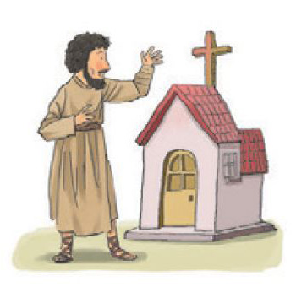
데살로니가교회는
바울의 2차 선교여행 때
세워진 교회에요.

Slide 27
사도바울의 2차 선교여행

Slide 28
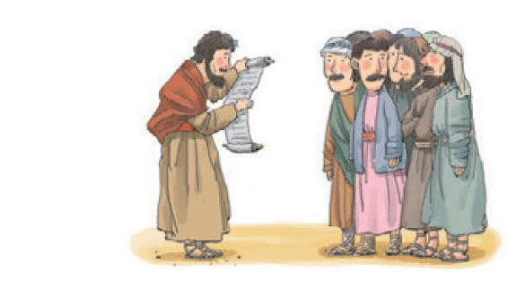
데살로니가전서 편지를 보내고
6개월 만에 다시 편지를 보냈어요.

Slide 29
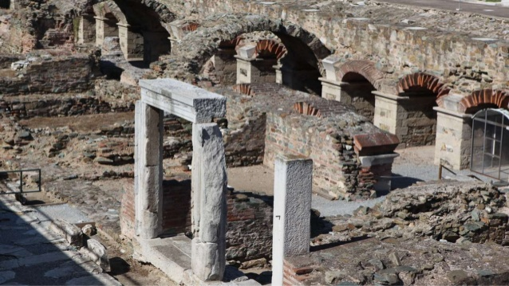
금방 종말이 올 것으로 생각
가짜 뉴스가 떠돌아 다님
일을 하지 않고 교회에서 놀고 먹음

Slide 30
종말에 대한 올바른 태도
절제된 생활
일상에서 성실하게 일하며 살아감
선한 일을 하다가 낙심하지 않음

Slide 32
드려요
드려요모두다나의것내것이아니죠드려요
- 모두다- 하나님이주셨죠
1-3

Slide 33
우리가-받은큰사랑 하나님의선물
친구를사랑하고섬기며모두드려요 드려요
2-3

Slide 34
- 모두다- 나의것내것이아니죠 드려요
- 모두다- 하나님이주셨죠
3-3

Slide 35
교회소식
예배에 나온 모든 어린이들을
주님의 사랑으로 환영해요.
예배에 10분 일찍 나옵시다.♡
선생님도요~^^
올해는 성경을 읽는 해입니다. 우리
모두 올해에 성경을 한 번 이상
읽도록 노력해 봐요.

Slide 36
교회소식
친구들 중에 교회 다니지 않고 예수
님을 믿지 않는 친구들을 위해 기도
하면서 전도해요.
대강절 둘째 주일입니다. 우리를
위해 이 땅에 오신 예수님께 감사
하며 축하 준비해요.

Slide 37
교회소식
12월 성경읽기
- 디모데전서, 디모데후서
(12월 29일까지)

Slide 38
주기도문
하늘에 계신 우리 아버지여
이름이 거룩히 여김을 받으시오며
나라가 임하옵시며
뜻이 하늘에서 이룬 것 같이
땅에서도 이루어지이다

Slide 39
주기도문
오늘날 우리에게
일용할 양식을 주옵시고
우리가 우리에게 죄 지은 자를
사하여 준것 같이 우리 죄를
사하여 주옵시고

Slide 40
주기도문
우리를 시험에 들게 하지
마옵시고 다만 악에서 구하옵소서
나라와 권세와 영광이
아버지께 영원히 있사옵나이다
아멘

Slide 41
복 습 게 임

